Slide 1
Національно-патріотичне виховання на уроках Української звитяги
Екскурсія в штаб УПА, с. Стіжок Шумського району, жовтень 2014 р.

Slide 2
СТЕЖКАМИ УКРАЇНСЬКОЇ ЗВИТЯГИ (Зборівська дзвіниця)
СТЕЖКАМИ УКРАЇНСЬКОЇ ЗВИТЯГИ
В історію нашого народу найяскравіше, здебільшого червоним і чорним, вписано сторінки української звитяги. В Україні сучасній, новітній літопис пишеться кольорами жовто-синіх полотен. Нажаль, ці кольори на сході нашої держави переплелися з кольорами похоронних процесій багатьох захисників соборної України, з кольорами вогню, випаленої «Градами» стерні, кольором сивих голів зовсім молодих матерів та дружин, які не сподівалися підступної війни у нашому столітті, на нашій землі.
«Уроки української звитяги», які з особливим розумінням поняття «патріотизм» протягом цього навчального року проводяться в усіх навчальних закладах Зборівщини, по-новому підносять національно-патріотичну свідомість учнів. 5 жовтня старшокласники СЗОШ І-ІІІ ст смт Залізці та Гає-Розтоцького НВК відвідали особливий «Урок української звитяги» на базі історико-краєзнавчого музею с.Стіжок та штабу УПА ВО «Волинь-Південь» в с. Антонівка Шумського району. Виїзний урок, що відбувся за інціативи голови Зборівської районної ради В.В.Тарковського та безпосереднього сприяння завідувача Зборівським РМК І.Б. Колоса, провела завідувач музею с.Стіжок Кузьмич Світлана Станіславівна. Учні розпочали маршрут з відвідання експозицій місцевого музею, а далі побували на місцях найбільшої гордості тамтешнього краю. Сходження на вершину замкової Данилової гори увінчалося спільною молитвою за мир і спокій, волю України у старій Святотроїцькій церкві, що з часів монголо-татарських нападів і нині діє та є осередком духовності Шумщини та всієї Тернопільщини. У штабі УПА «Волинь-Південь» учні на місцевості ознайомилися з побутом, тактикою ведення бою, дізналися про систему взаємодії і оповіщення упівців, пройшли їхніми стежками, побували в окопах, пункті дозору, в командному штабі, в криївках. Найбільше школярів вразило те, як бережно місцеві жителі плекають пам'ять про УПА, доглядають об’єкти, пов’язані з її діяльністю, своїми силами зводять меморіальний комплекс УПА, облаштували територію для проведення щорічного патріотичного фестивалю. Учні також побували у лісовій капличці Матері Божої, спорудженій на місці колишньої повстанської, спробували води з того самого джерела, яке слугувало упівцям головним життєвим ключем, поклали квіти на могили похованих на лісовому цвинтарі повстанців. Тоді ж і відчули високу ціну молодих життів, які лягли на вівтар незалежності та лягають досі. Там, на стежках звитяги, які проложили колись борці, а нині топчуть наші сучасники у бажанні вивчити і зрозуміти ціну незалежності України, усвідомити, що боротьба нинішня – це вияв спротиву і непокори неправді та несправедливості сучасній, це особливо відчутно.
Олег Назарчук, учень 11 класу СЗОШ І-ІІІ ст смт Залізці

Slide 3
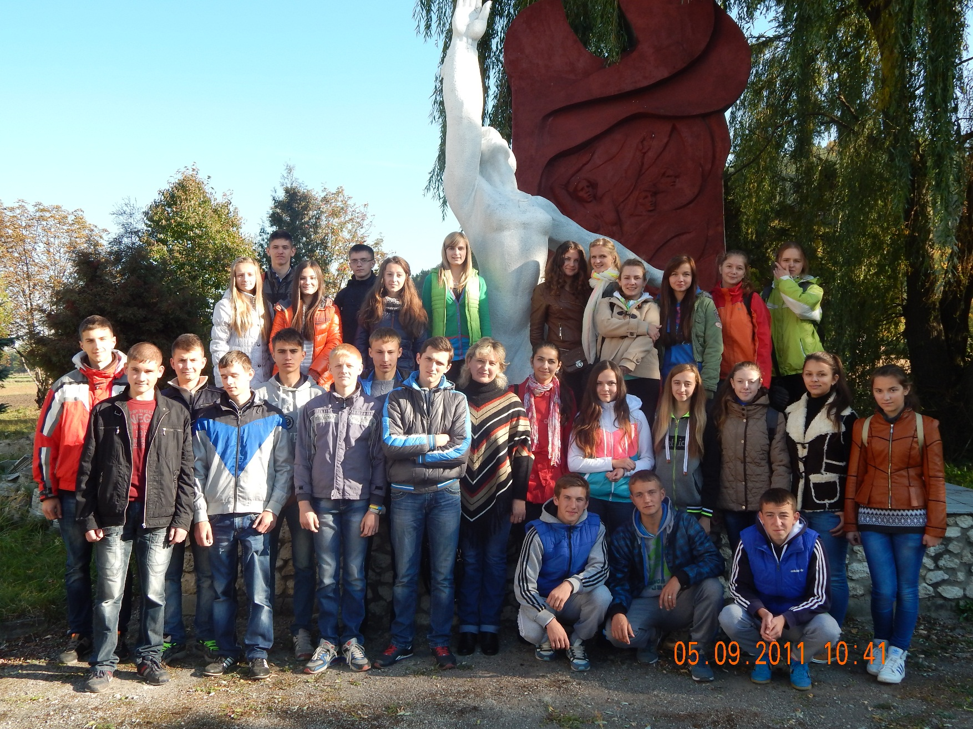

Slide 4
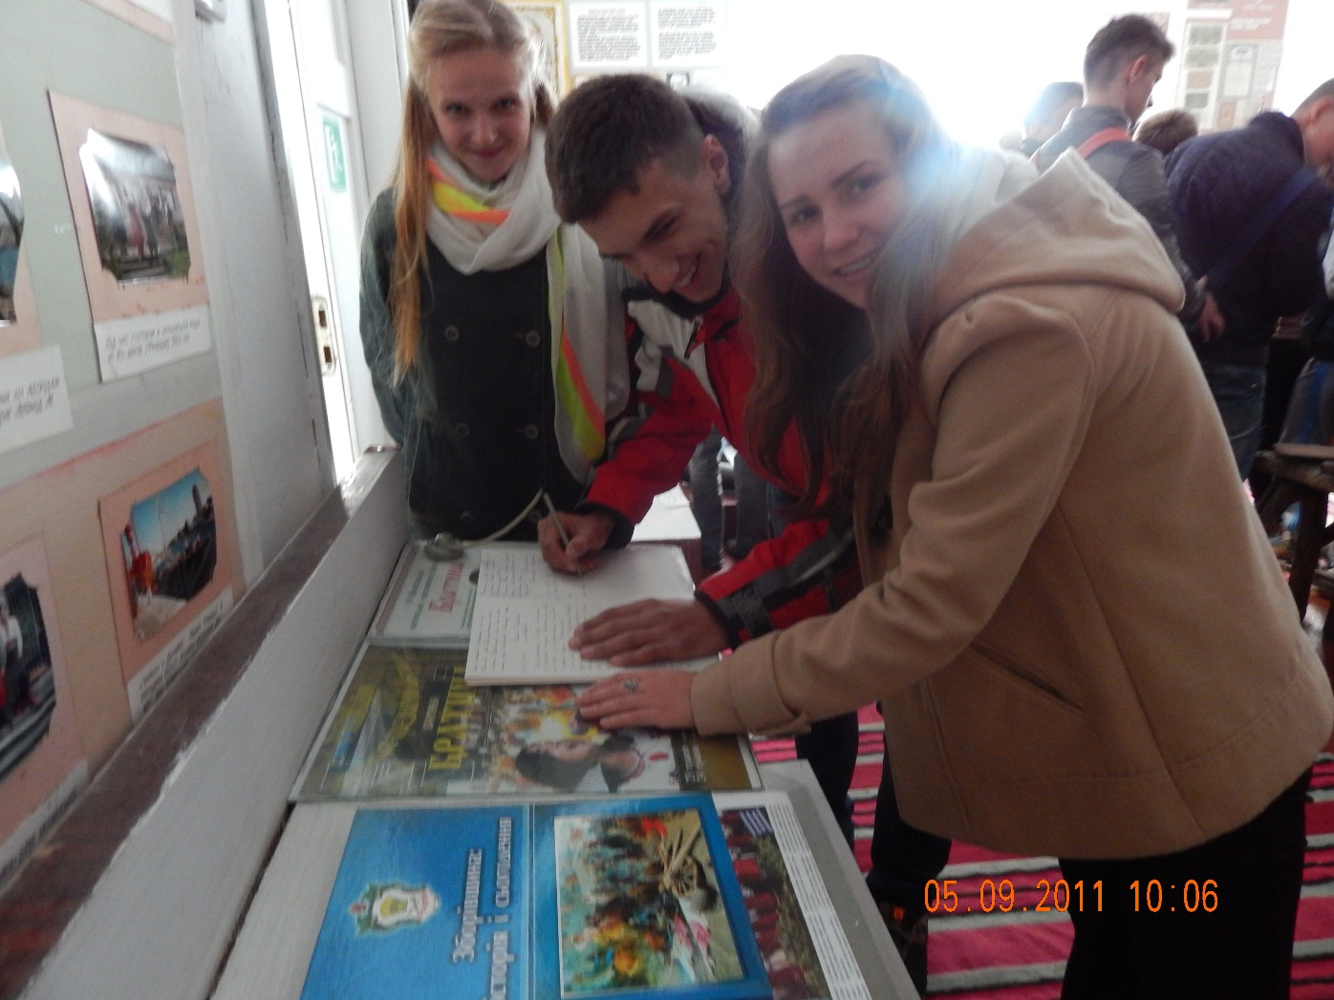

Slide 5
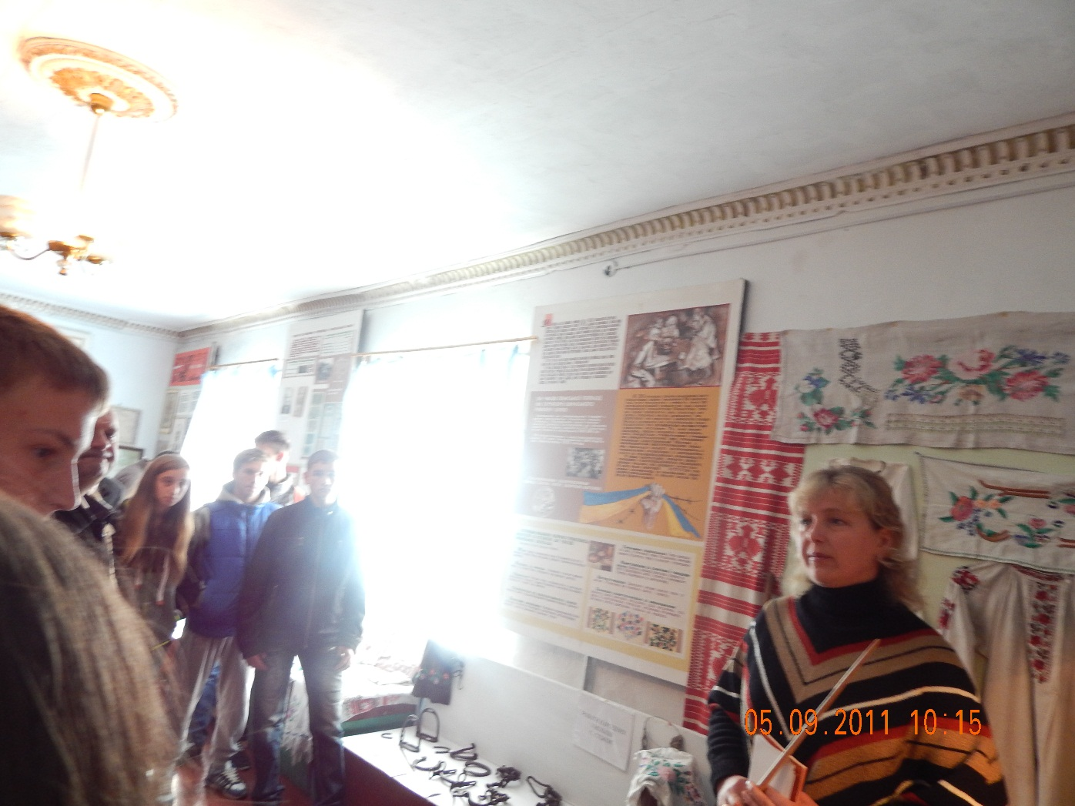

Slide 6
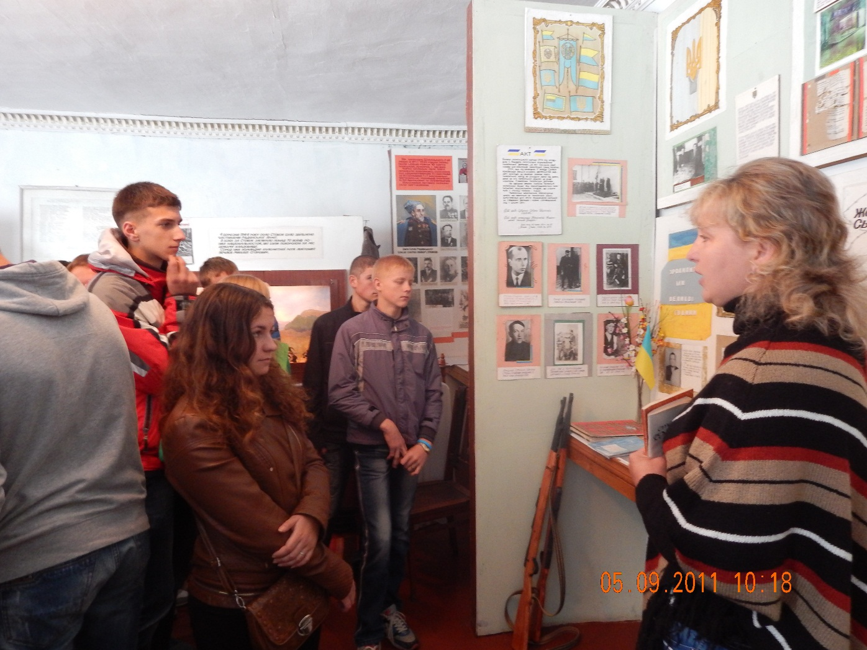

Slide 8
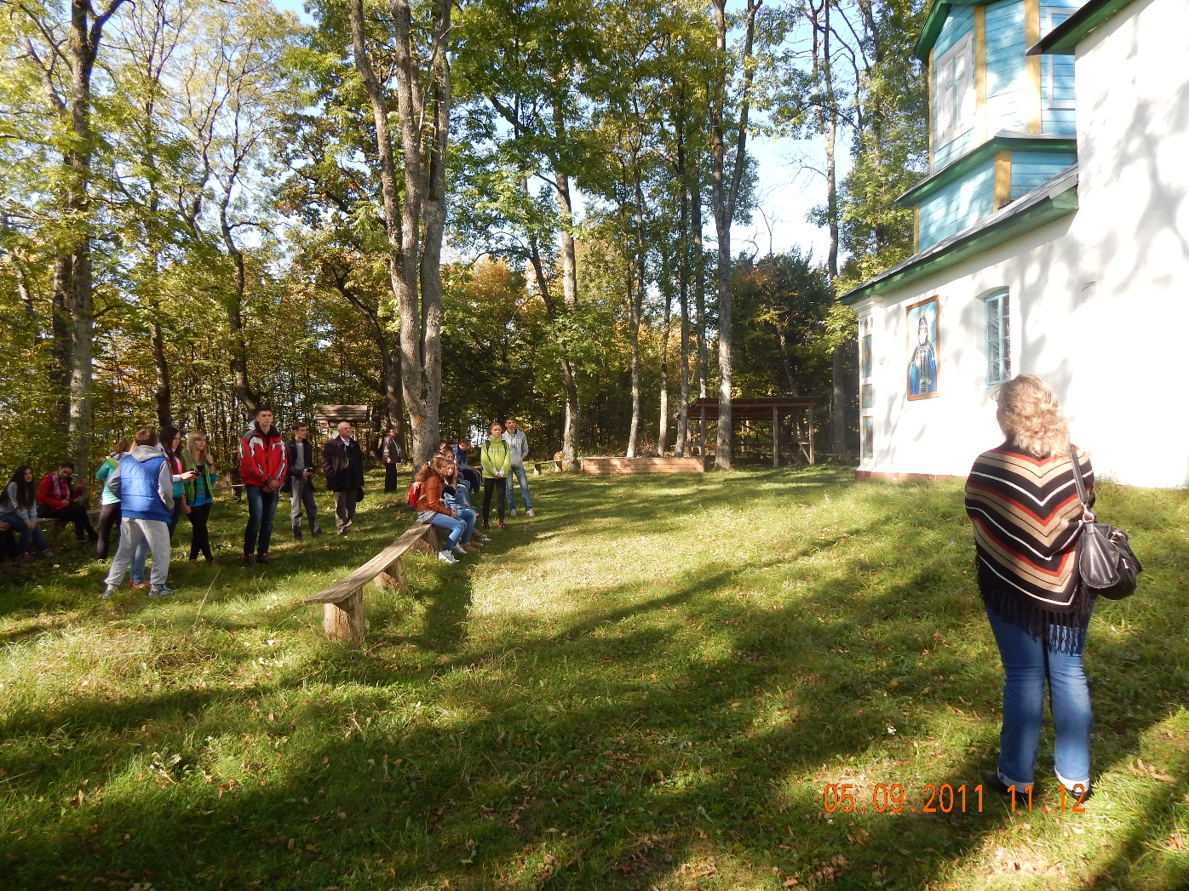

Slide 9
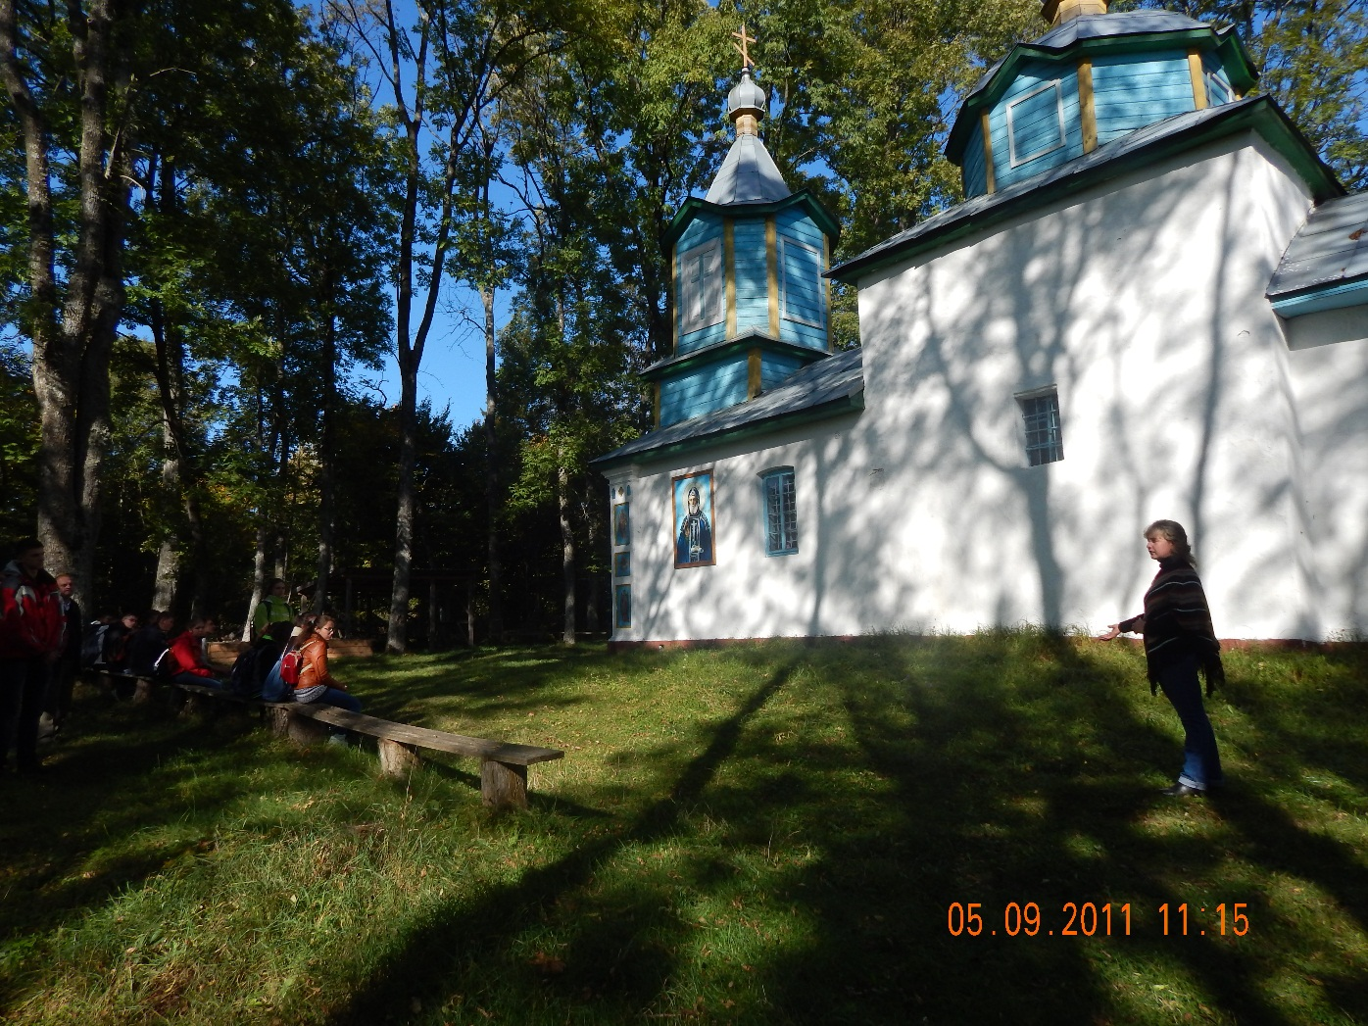

Slide 10
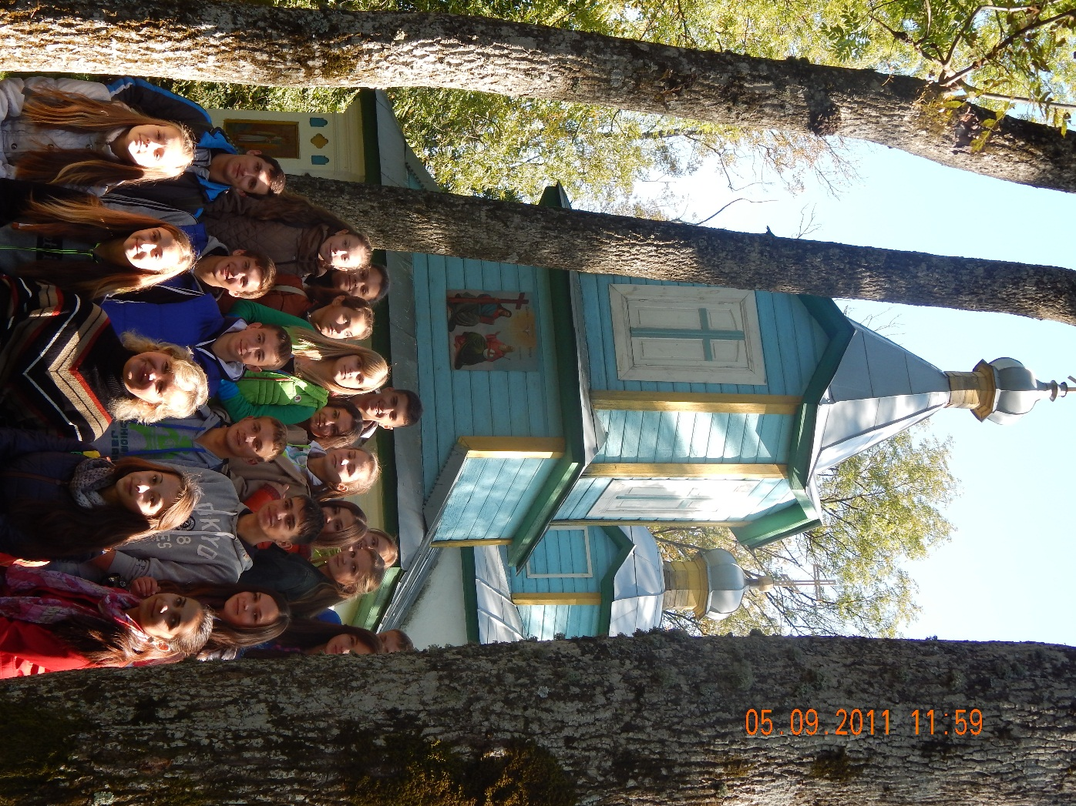
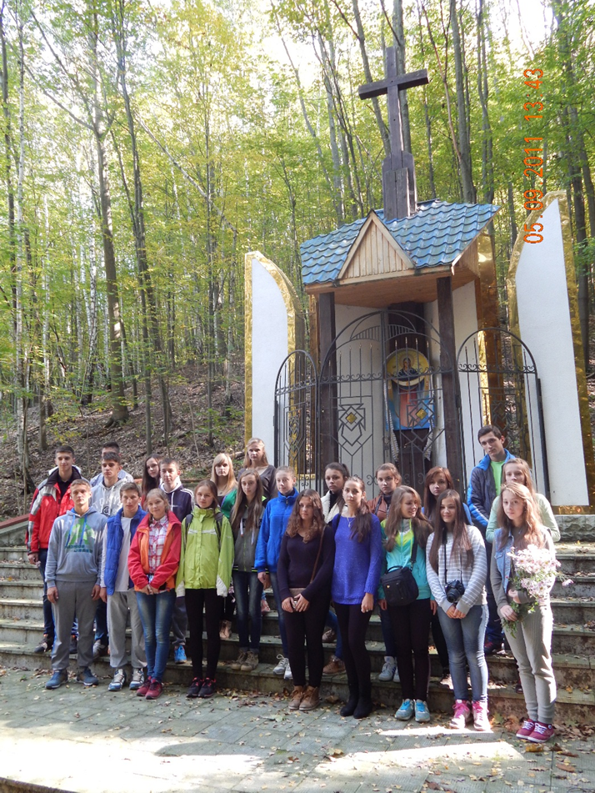

Slide 11
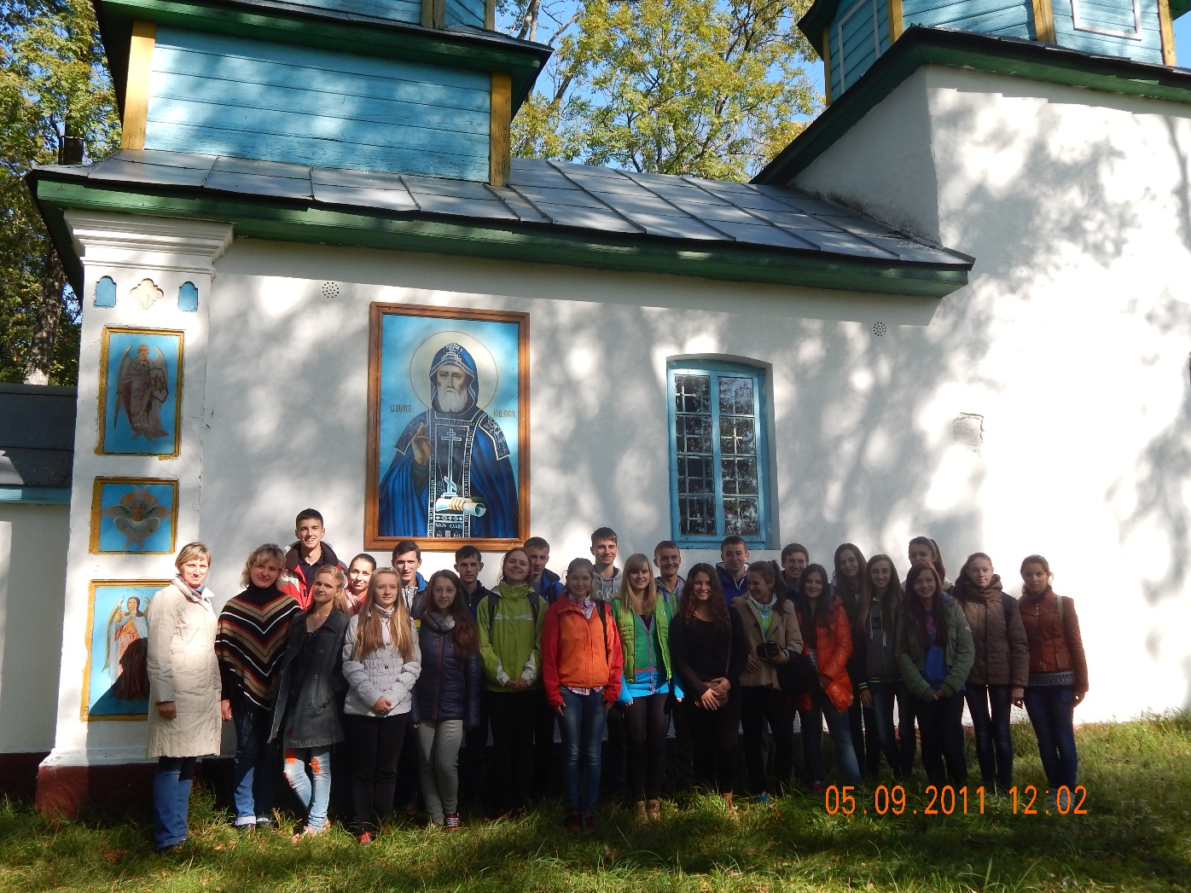

Slide 12
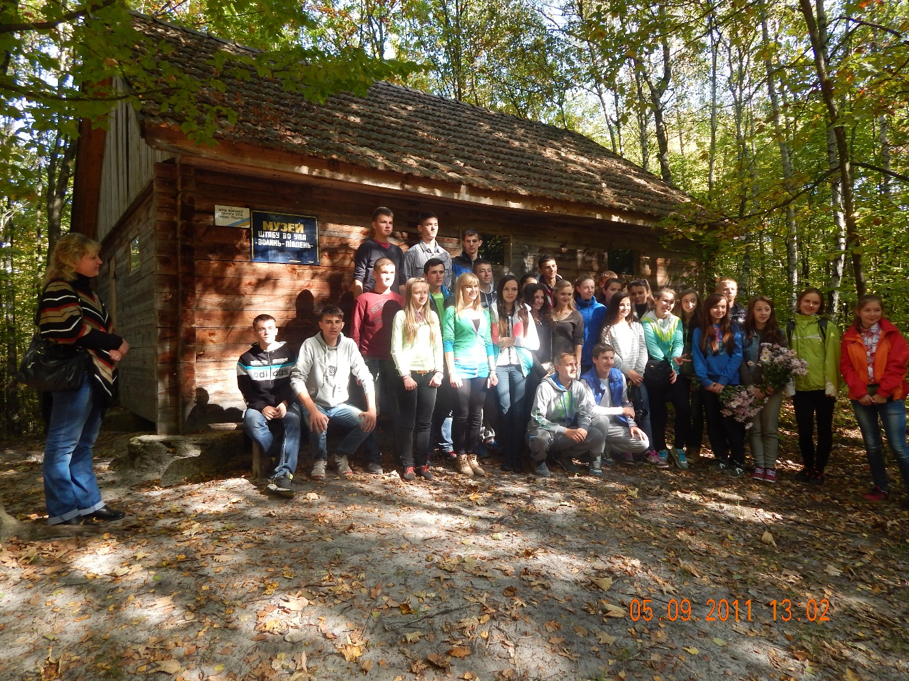

Slide 13
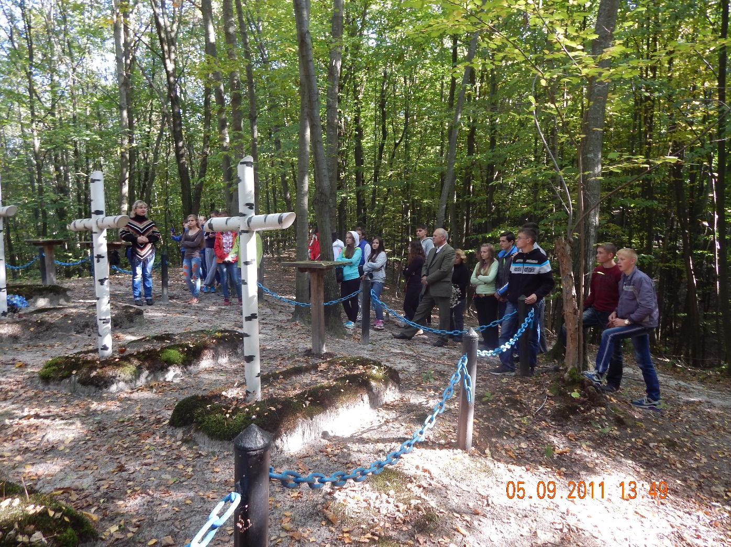

Slide 14
